Slide 1
如何解决好动态统计问题
广东省中山市第一中学 余江伟
wintokk@gmail.com

Slide 2
【引言】
在信息学竞赛中，统计问题十分常见。请看一个例子：
  在长度为N (2≤N≤10⁶)的序列上进行M次以下操作：
操作
说明
增加
Increase (i, j, c)
第i项到第j项的值同时加上c
询问
Query (i, j)
查询第i项到第j项的最大值和最小值

Slide 3
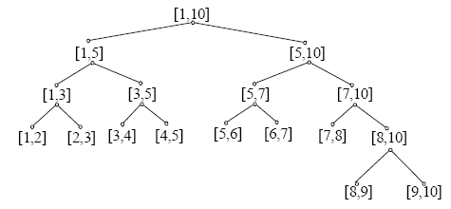
【引言】
利用线段树，可以轻松设计出时间复杂度O(MlogN)、空间复杂度O(N) 的算法。
详见2004年薛矛前辈的论文

Slide 4
【引言】
线段树在本题取得成功的原因
  高效的组织结构
  很好地支持区间操作
  前提条件——本题中，序列项与项之间隐含着严格不变的次序关系
当统计对象次序发生大规模变化，线段树就显得力不从心了，必须寻找更优秀的解法

Slide 5
【例一】维护序列 (NOI2005)
写一个程序维护一个序列，支持6种操作：
  INSERT a {c_{n}}
    在序列第 a 项后插入长度为 n 序列
  DELETE a b
    删除序列的第 a 项到第 b 项
  MAKE-SAME a b c
    把序列的第 a 项到第 b 项的值统一改为c
  REVERSE a b
    把序列的第 a 项到第 b 项首尾翻转后放回原位
  GET-SUM a b
    输出序列的第 a 项到第 b 项的和
  MAX-SUM
    求序列中和最大的一段非空子列，并输出最大和

Slide 6
【例一】维护序列 (NOI2005)
写一个程序维护一个序列
  INSERT a {c_{k}}
  DELETE a b
  MAKE-SAME a b c
  REVERSE a b
  GET-SUM a b
  MAX-SUM
任何时刻序列长度
1 ≤ N ≤ 500,000
操作总数
1 ≤ M ≤ 20,000
插入数的总数
1 ≤ K ≤ 4,000,000

Slide 7
【例一】维护序列 (NOI2005)
初步分析
  本题需要模拟一个序列的变化过程并随时统计相关求和信息
  具有操作种类多、规模大的特点
  朴素算法
    数组/链表模拟，只能拿到部分分数
  更优秀的算法
    块状链表（参考解答），综合数组、链表的优势
    树形结构

Slide 8
【例一】维护序列 (NOI2005)
关键问题——表示&操作

Slide 9
【例一】维护序列 (NOI2005)
关键问题——表示&操作
  如何表示
    二叉查找树(BST)表示序列
    每个节点记录一个数
    BST中序遍历结果为原序列
8
6
19
-2
-7
10
-4
-5
1
-5
22
-1
21
3
0
一棵表示(-5,-2,-1,1,6,-7,8,10,-5,19,0,21,22,3,-4)的BST

Slide 10
【例一】维护序列 (NOI2005)
关键问题——表示&操作
  如何操作
    不难发现，大多数操作都是围绕某个“连续段”进行的
    “连续段”在BST中可能比较分散，我们希望把这些节点聚集起来
    伸展树

Slide 11
【例一】伸展树简介
伸展树是一种自适应(Self-Adjusting)的BST。具体地说，每次访问一个节点后，按照一定规则进行旋转，将其调整为树的根。

Slide 12
【例一】伸展树简介
伸展树是一种自适应(Self-Adjusting)的BST。具体地说，每次访问一个节点后，按照一定规则进行旋转，将其调整为树的根。
伸展树的旋转规则
  Zig/Zag
  Zig-Zig/Zag-Zag
  Zig-Zag/Zag-Zig

Slide 13
【例一】伸展树简介
伸展树是一种自适应(Self-Adjusting)的BST。具体地说，每次访问一个节点后，按照一定规则进行旋转，将其调整为树的根。
伸展树的旋转规则
  Zig/Zag
  Zig-Zig/Zag-Zag
  Zig-Zag/Zag-Zig
y
x
x
y
C
A
A
B
B
C

Slide 14
【例一】伸展树简介
伸展树是一种自适应(Self-Adjusting)的BST。具体地说，每次访问一个节点后，按照一定规则进行旋转，将其调整为树的根。
伸展树的旋转规则
  Zig/Zag
  Zig-Zig/Zag-Zag
  Zig-Zag/Zag-Zig
z
x
y
y
D
A
x
z
C
B
A
B
D
C

Slide 15
【例一】伸展树简介
伸展树是一种自适应(Self-Adjusting)的BST。具体地说，每次访问一个节点后，按照一定规则进行旋转，将其调整为树的根。
伸展树的旋转规则
  Zig/Zag
  Zig-Zig/Zag-Zag
  Zig-Zag/Zag-Zig
z
x
y
y
z
D
x
C
C
A
B
D
A
B

Slide 16
【例一】伸展树简介
按照以上规则将节点调整到根的过程称为伸展操作。可以证明，伸展操作的平摊复杂度为O(logN)。
利用伸展操作，可以完成所有BST的基本操作。
针对本题，在节点上记录子树的大小(Size)，可以实现第K个节点的查找功能(SplayKth)。这也是解决本题的核心过程。

Slide 17
【例一】核心过程伪代码(1)
SplayKth(p, kth)
// 把以 p为根的子树下第kth个节点提到子树的根，并返回节点编号
if Size[Left[p]]+1 = kth then return p
if Size[Left[p]] ≥ kth
then x ← Left[p]
if Size[Left[x]]+1 = kth then return Zig( x, p )
if Size[Left[x]] ≥ kth then
return Zig-Zig( SplayKth(Left[x], kth), x, p )
kth ← kth - Size[Left[x]] – 1
return Zig-Zag( SplayKth(Right[x], kth), x, p )
else… // 目标节点在右子树的情况可类似处理

Slide 18
【例一】操作分析——插入
对一棵有N个节点、具有树根Root的伸展树执行一次
Root←SplayKth(Root, K)
所查询节点位于树根，前K-1个节点被聚集在根的左子树上，后N-K个节点被聚集在根的右子树上。
利用这个性质，可以实现对“连续段”的插入

Slide 19
【例一】操作分析——插入
8
6
19
-2
-7
10
-4
-5
1
-5
22
-1
21
3
0
在第8项后插入一个“连续段”

Slide 20
【例一】操作分析——插入
8
19
6
19
8
-4
-2
-7
10
-4
6
10
22
-5
1
-5
22
-2
-7
-5
21
3
-1
21
3
-5
1
0
0
-1
找到第8项：红色节点19

Slide 21
【例一】操作分析——插入
19
-14
8
-4
6
10
22
-2
-7
-5
21
3
-5
1
0
-1
在根与右子树之间插入“连续段”
黄色三角形是一棵完美二叉树

Slide 22
【例一】操作分析——提取
对一棵有N个节点、具有树根Root的伸展树执行一次
Root←SplayKth(Root, K)
所查询节点位于树根，前K-1个节点被聚集在根的左子树上，后N-K个节点被聚集在根的右子树上。
进一步地，在Root的左子树上，再次利用这个性质，可以实现对“连续段”的提取

Slide 23
【例一】操作分析——提取
8
6
19
-2
-7
10
-4
-5
1
-5
22
-1
21
3
0
提取第5～11项

Slide 24
【例一】操作分析——提取
8
6
19
-2
-7
10
-4
-5
1
-5
22
-1
21
3
0
黄色节点为所求“连续段”

Slide 25
【例一】操作分析——提取
8
6
19
-2
-7
10
-4
-5
1
-5
22
-1
21
3
0
红色节点代表与“连续段”相邻的左右两项

Slide 26
【例一】操作分析——提取
8
8
6
19
6
19
-2
-7
10
-4
-2
-7
10
21
-5
1
-5
22
-5
1
-5
0
22
-1
21
3
-1
-4
0
3
将右端红色节点提到根

Slide 27
【例一】操作分析——提取
21
8
19
22
6
19
8
0
-4
-2
-7
10
21
6
10
3
-5
1
-5
0
22
-2
-7
-5
-1
-4
-5
1
3
-1
将右端红色节点提到根

Slide 28
【例一】操作分析——提取
21
19
22
8
0
-4
6
10
3
-2
-7
-5
-5
1
-1
把左端红色节点提到左子树的根

Slide 29
【例一】操作分析——提取
21
21
19
22
19
22
8
0
-4
8
0
-4
6
10
3
1
10
3
-2
-7
-5
-2
6
-5
-5
1
-5
-1
-7
-1
把左端红色节点提到左子树的根

Slide 30
【例一】操作分析——提取
21
21
1
22
19
22
-2
8
-4
8
0
-4
-5
-1
6
19
3
1
10
3
-7
10
0
-2
6
-5
-5
-5
-1
-7
把左端红色节点提到左子树的根

Slide 31
【例一】操作分析——提取
21
1
22
-2
8
-4
-5
-1
6
19
3
-7
10
0
-5
成功提取第5～11项！

Slide 32
【例一】操作分析
21
对“连续段”进行操作
  Delete
    直接删除子树
  Get-Sum
    维护每个节点的子树所赋值(Value)的和(Sum)即可
  Reverse & Make-Same
    分别设置标记，访问节点前处理并向子树传递
1
22
-2
8
-4
-5
-1
6
19
3
-7
10
0
-5

Slide 33
【例一】操作分析
19
Max-Sum
  维护信息
    子树内最大子列和(AllMax)
    子树左/右起最大和(LMax, RMax)
  动态规划求解
  直接输出根节点的AllMax值
8
-4
6
10
22
-2
-7
-5
21
3
-5
1
0
-1

Slide 34
【例一】细节处理
注意事项
  随着节点附加信息增多，需要适当修改核心过程SplayKth
  提取“连续段”[a, b]时，用到以下代码：
  Root ← SplayKth(Root, b+1)
  Left[Root] ← SplayKth(Left[Root], a-1)
  为避免边界情况(b=Size[Root]或a=1)的讨论，在首尾增加两个空白节点，并把输入数据的位置x替换为x’=x+1

Slide 35
【例一】核心过程伪代码(2)
SplayKth(p, kth) // 把以 p为根的子树下第kth个节点提到子树的根
处理 Left[p] 和 Right[p] 的标记
if Size[Left[p]]+1 = kth then return p
if Size[Left[p]] ≥ kth
then x ← Left[p]
处理 Left[x] 和 Right[x] 的标记
if Size[Left[x]]+1 = kth then return Zig( x, p )
if Size[Left[x]] ≥ kth then
return Zig-Zig( SplayKth(Left[x], kth), x, p )
kth ← kth - Size[Left[x]] – 1
return Zig-Zag( SplayKth(Right[x], kth), x, p )
else… // 目标节点在右子树的情况可类似处理
改变树的形态
后维护最大和

Slide 36
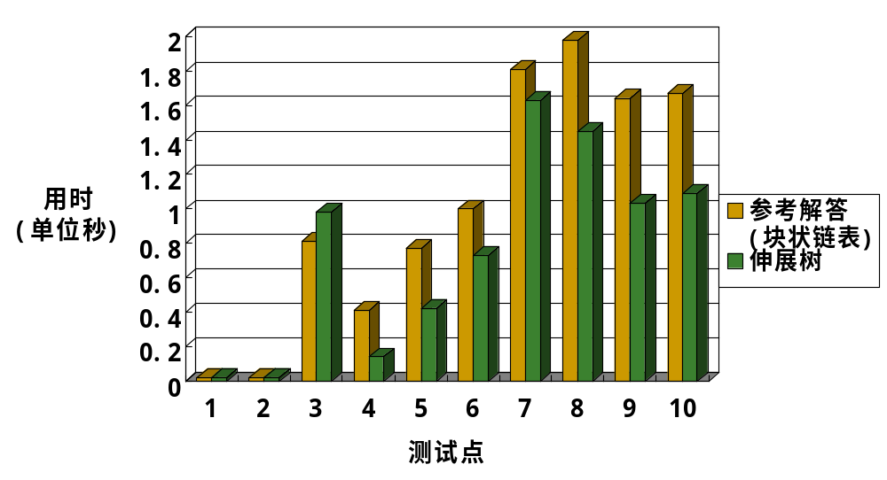
【例一】性能比较

Slide 37
面对大规模的统计问题，对边界范围离散化，是减小问题规模的有效手段。
习惯上，离散化的过程在主算法之前执行。
这是统计对象之间次序的固定所带来的便利。
如果统计对象次序发生变化，该如何应对？

Slide 38
【例二】文本编辑器 (NOI2003)
模拟一个字符串的变化过程。可能的操作有：
  INSERT: 在光标处插入字符串
  DELETE: 删除光标后n个字符
  GET: 输出光标后n个字符，正确的输出总字符数不超过3M
  MOVE: 将光标移动到当前第k个字符之后
  PREV / NEXT: 光标向前/后移动一位
数据范围
  插入的总字符数不超过2²¹
  插入(Insert)和删除(Delete)的总次数不超过4000

Slide 39
【例二】文本编辑器(NOI2003)
模型分析
把光标移动的操作累积起来，需要时再定位，问题转化为【例一】的简化版：
    INSERT
    DELETE
    GET
虽然我们可以沿用【例一】提到的解法，但本题有更简单的算法。突破口就在于增删操作次数上限与插入字符总数上限之间的巨大落差！
4000 << 2²¹
总共不超过4000次

Slide 40
【例二】文本编辑器(NOI2003)
感性认识
  两个数值之间的差距意味着：在执行少量增删指令后，字符串的长度可能已经达到一个较大的数目，但字符间的次序关系并未被大规模打乱。
理性分析
  如果把每次插入的字符串看作一个具有连续属性的区间，那么我们所说的“打乱”就是指某次增删操作对区间的划分和排列。随着增删操作的进行，区间的划分也越来越细。这一过程即为离散化。

Slide 41
【例二】文本编辑器(NOI2003)
举例说明
操作
INSERT 0 “Balanced_tree”
区间划分与排列情况 & 输出字符串
1
2
3
4
5
6
7
8
9
10
11
12
13
14
15
16
17
18
19
20

Slide 42
【例二】文本编辑器(NOI2003)
举例说明
操作
INSERT 0 “Balanced_tree”
区间划分与排列情况 & 输出字符串
[1, 13]
B
a
l
a
n
c
e
d
_
T
r
e
e
1
2
3
4
5
6
7
8
9
10
11
12
13
14
15
16
17
18
19
20

Slide 43
【例二】文本编辑器(NOI2003)
举例说明
操作
INSERT 0 “Balanced_tree”
DELETE 3 7
区间划分与排列情况 & 输出字符串
[1, 13]
[1, 2] → [8, 13]
B
a
l
a
n
c
e
d
_
T
r
e
e
1
2
3
4
5
6
7
8
9
10
11
12
13
14
15
16
17
18
19
20

Slide 44
【例二】文本编辑器(NOI2003)
举例说明
操作
INSERT 0 “Balanced_tree”
DELETE 3 7
INSERT 3 “_editor”
区间划分与排列情况 & 输出字符串
[1, 13]
[1, 2] → [8, 13]
B
a
l
a
n
c
e
d
_
T
r
e
e
1
2
3
4
5
6
7
8
9
10
11
12
13
14
15
16
17
18
19
20

Slide 45
【例二】文本编辑器(NOI2003)
举例说明
操作
INSERT 0 “Balanced_tree”
DELETE 3 7
INSERT 3 “_editor”
区间划分与排列情况 & 输出字符串
[1, 13]
[1, 2] → [8, 13]
[1, 2] → [8, 8] → → [9, 13]
[14, 20]
B
B
a
a
l
l
a
a
n
n
c
c
e
e
d
d
_
_
T
T
r
r
e
e
e
e
_
e
d
i
t
o
r
1
2
4
3
1
2
3
4
5
6
7
8
9
10
11
12
13
14
15
16
17
18
19
20

Slide 46
【例二】文本编辑器(NOI2003)
举例说明
操作
INSERT 0 “Balanced_tree”
DELETE 3 7
INSERT 3 “_editor”
GET [1, 16]
区间划分与排列情况 & 输出字符串
[1, 13]
[1, 2] → [8, 13]
[1, 2] → [8, 8] → [14, 20] → [9, 13]
“Bad_editor_Tree”
B
B
a
a
l
l
a
a
n
n
c
c
e
e
d
d
_
_
T
T
r
r
e
e
e
e
_
e
d
i
t
o
r
1
2
4
3
1
2
3
4
5
6
7
8
9
10
11
12
13
14
15
16
17
18
19
20

Slide 47
【例二】文本编辑器(NOI2003)
算法分析
  把读入的字符串按顺序存储在大数组里。
  在整个过程中，变化的只是各区间的端点与排列顺序，无需对字符串作任何改动。
  每次增删操作新划分出的区间数不超过2个，而增删操作总数不超过4000，所以总区间数不超过8000。
离散化思想
字符串操作
区间操作
问题规模大大降低

Slide 48
【例二】文本编辑器(NOI2003)
算法的优化
  区间划分越来越细——区间总数越来越多
  当区间总数达到一定数量(Limit)后，按顺序将多个区间合并成一个
[1, 2] → [8, 8] → [14, 20] → [9, 13]
B
a
l
a
n
c
e
d
_
T
r
e
e
_
e
d
i
t
o
r
B
a
d
_
e
d
i
t
o
r
_
T
r
e
e
1
2
3
4
5
6
7
8
9
10
11
12
13
14
15
16
17
18
19
20
[1, 15]

Slide 49
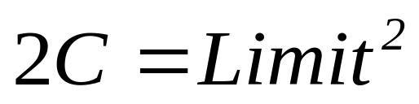
【例二】文本编辑器(NOI2003)
算法的优化
  一次整理的复杂度高达O(C) （C为字符串长度）
  整理少了区间数量太多
  整理多了反而成为瓶颈
  利用几何平均思想，平衡两者的矛盾
  理论上，在满足以下等式情况下复杂度最低：
  实际中，把区间上限设置为1000左右较好

Slide 50
【总结】
纵观整个过程，要解决好动态统计问题，需要灵活运用数据结构，并融入各种深刻的算法思想，从而高效地解决问题
面对纷繁复杂的问题，要经过冷静的分析，抓住共同点，写出紧凑的代码
遇到简化版的问题，不要轻易跳过，尝试一题多解，拓宽思路
纸上得来终觉浅，绝知此事要躬行

Slide 51
谢谢大家！

